Slide 1
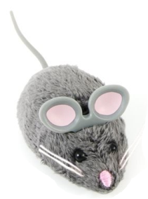
Ευθύγραμμη Ομαλή Κίνηση
Ένα σώμα (π.χ. γάτα, άτομο, πλανήτης κ.α.) κάνει ευθύγραμμη ομαλή κίνηση όταν κινείται ευθεία, με σταθερή φορά και με σταθερή ταχύτητα.

Slide 2
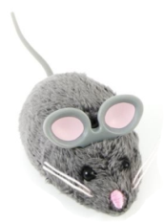
Ευθύγραμμη Ομαλή Κίνηση
Α
Β
Γ
Δ
Ε
Ζ
Στην παραπάνω εικόνα το ποντικάκι κάνει ευθύγραμμη ομαλή κίνηση. Γιατί κινείται σε ευθεία γραμμή, και η ταχύτητα του παραμένει η ίδια .
Σε όλα τα σημεία από τα οποία περνάει το ποντικάκι η ταχύτητα είναι η ίδια

Slide 3
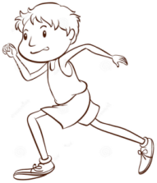
Ευθύγραμμη Ομαλή Κίνηση
Α
Β
Γ
Δ
Ε
Ζ
Γ
Β
Α
Ε
Προσοχή!!! Το ποντίκι κάνει ευθύγραμμη ομαλή κίνηση.
Το παιδί δεν κάνει ομαλή κίνηση, γιατί η ταχύτητα του μεταβάλλεται.

Slide 4
Ευθύγραμμη Ομαλή Κίνηση
Α
Β
Γ
Δ
Ε
Ζ
Στην ευθύγραμμη ομαλή κίνηση ισχύουν τα παρακάτω:
1. Το μέτρο της ταχύτητας , του σώματος που κινείται παραμένει σταθερό.
2. Η τροχιά κίνησης του σώματος είναι ευθεία γραμμή, και το σώμα που κινείται έχει σταθερή φορά προς τα δεξιά (ή προς τα αριστερά).
(Δηλαδή η διεύθυνση κίνησης του σώματος είναι ευθεία γραμμή, και η φορά του σταθερή)
3. Το μήκος διαδρομής (=διάστημα, s) του σώματος που κινείται είναι ίσο με τη μετατόπιση του (Δx). Αφού κινείται σε ευθεία γραμμή με σταθερή φορά.
4. Η μέση ταχύτητα του σώματος, είναι ίση με τη στιγμιαία ταχύτητα του.

